Slide 1
Gestao inovadora de bairros historicos: o desafio da governanca
Edesio Fernandes DPU Associates Lincoln Institute of Land Policy

Slide 2
Patrimonio: conceitos em constante evolucao – e em disputa renovada
Historia das políticas de protecao do patrimonio revela busca constante de equilibrio – sempre elusivo - entre conceitos, normas, instrumentos, políticas, processos, acoes e praticas – bem como capacidade de gestao e recursos financeiros
Dificuldades históricas de assimilacao das políticas publicas por proprietarios de imoveis, mercados imobiliarios, gestores públicos, comunidades e sociedade em geral: conflitos renovados, e crescentes
Crise generalizada das políticas - e do modelo tradicional de governanca

Slide 3
Questao internacional – e brasileira
Maior avanco no tratamento da questao se da na medida da maior incorporacao efetiva da questao na ordem publica/cultura civica do país/cidade
Crise internacional das políticas publicas – e de patrimonio - reflete crise do modelo neoliberal hegemonico e da democracia representativa tradicional

Slide 4
Busca de uma nova governanca
Busca de novas estrategias para alem da acao estatal: o caso emblemático da Franca
Marco conceitual, sociopolitico e sociojuridico do “Direito ‘a Cidade”: crise generalizada do modelo de dominante cidade levando a questionamentos profundos – e a novas formas de mobilizacao social
“Publico” e “comum”: nova possibilidade para dar concretude ao desejo da protecao do patrimonio
Insercao da questao da protecao do patrimonio no ambito das questoes urbanas e socioambientais contemporaneas – moradia, economia criativa, agricultura urbana, retomada dos centros e dos espacos públicos, etc.

Slide 5
Argumento
Mais do que política publica, desafio de criar ampla cultura publica da protecao do patrimonio cultural – questoes complexas e disputadas de historia, identidade, nacionalidade e memoria
Necessidade de equilibrio difícil entre coercao e estimulo, reacao e acao proativa
Somente vai ganhar solidez quando se tornar “externalidade positiva” para atores, especialmente quando vista tambem como agregadora de valor socioeconomico para donos de imoveis, para cidades (turismo, servicos, empregos, impostos), mas para comunidades e sociedades (coesao, saude, fruicao)

Slide 6
Mudancas no conceito de patrimonio: em elaboracao constante, e em disputa
Do “monumental” ao mundano
Do “excepcional” ao ordinario
Do “notavel” ao cotidiano
Do “nacional” ao local
Do “histórico” ao cultural
Do publico-estatal ao privado ao comum
Do individual ao coletivo
Dos “vencedores” aos “vencidos”
Da edificacao a cidade ao conjunto a bairros
Da arquitetura a paisagem ao ambiente cultural ao modo de vida
Do material ao imaterial

Slide 7
Um seculo de esforcos limitados
Falta de assimilacao de valores pela cultura hegemonica e sua traducao em políticas e acoes
Dependencia exclusiva da acao estatal – federal, estadual e cada vez mais municipal
Crise de sustentabilidade – e crise financeira
Esquemas internacionais – “Patrimonio da Humanidade” – conferem alguma legitimidade, mas garantem poucos recursos
Incendio do Museu Nacional mostrou a extensao trágica do problema no Brasil

Slide 8
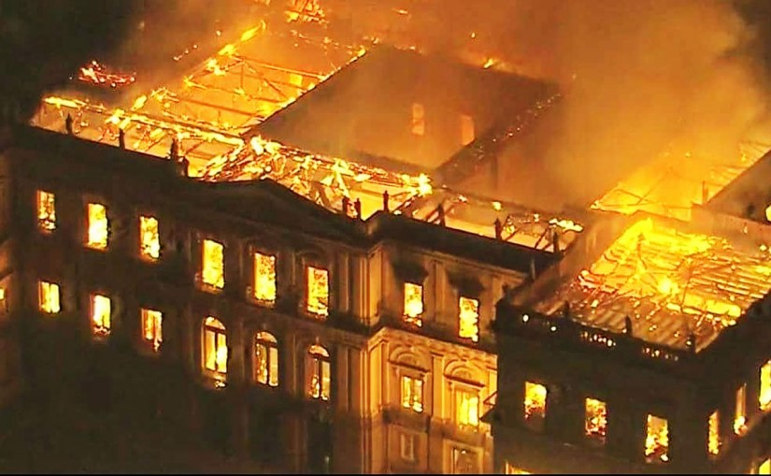

Slide 9
Patrimonio cultural nas cidades
Protecao jurídica nao se limita as áreas urbanas, mas e nelas que conflitos de interesses sao ainda mais ampliados
Constante ameaca/ameacado por cultura histórica dominante do patrimonialismo imobiliario individual-familiar e do individualismo juridico
Falta de esfera publica: publico reduzido a estatal tecnocrático e/ou capturado pelo privado

Slide 10
Questao jurídica central nao resolvida
Direitos de propriedade: significados e implicacoes do gravame jurídico da protecao
Distribuicao de responsabilidades e obrigacoes dos atores
Primeira expressao da nocao da funcao social na CF de 1934: equilibrio de intereses e direitos, valor de uso
DL 25 ate hoje: Tombamento
Contudo, convive com cultura civilista da propriedade individual plena – valor de troca
Ate anos 60 menos problemático
“Monumentalidade” tendia a se dar em imoveis públicos e/ou religiosos, em cidades coloniais economicamente estagnadas, ou em áreas de patrimonio natural (Pico do Itabirito)

Slide 11
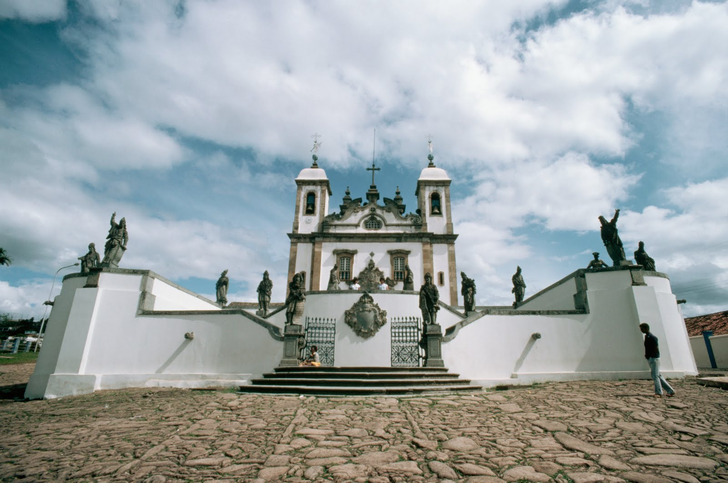

Slide 12
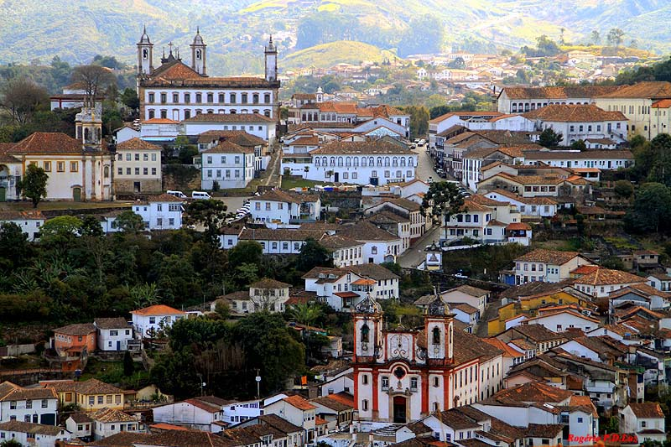

Slide 13
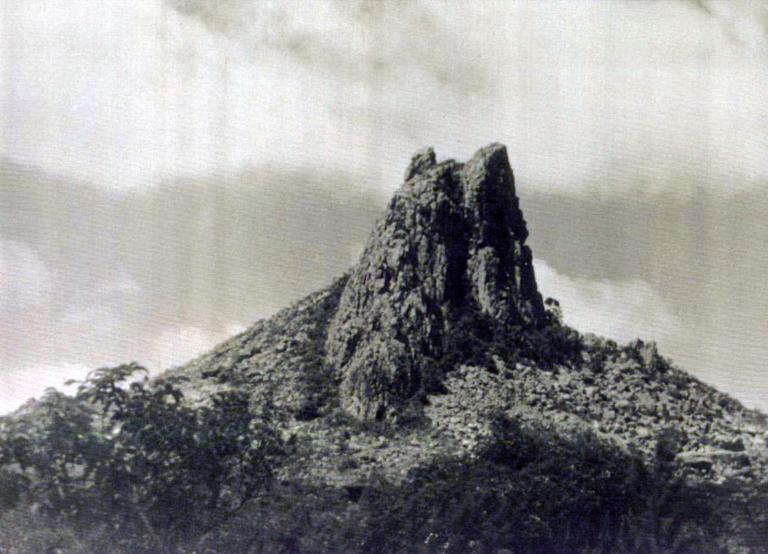

Slide 14
Urbanizacao e protecao do patrimonio cultural
Urbanizacao e mercantilizacao crescente da terra e das cidades
Tensoes aumentam exponencialmente
Crise dos instrumentos tradicionais
Tombamento como “punicao”, esvaziamento do conteudo economico
Resistencia e demanda de indenizacao

Slide 15
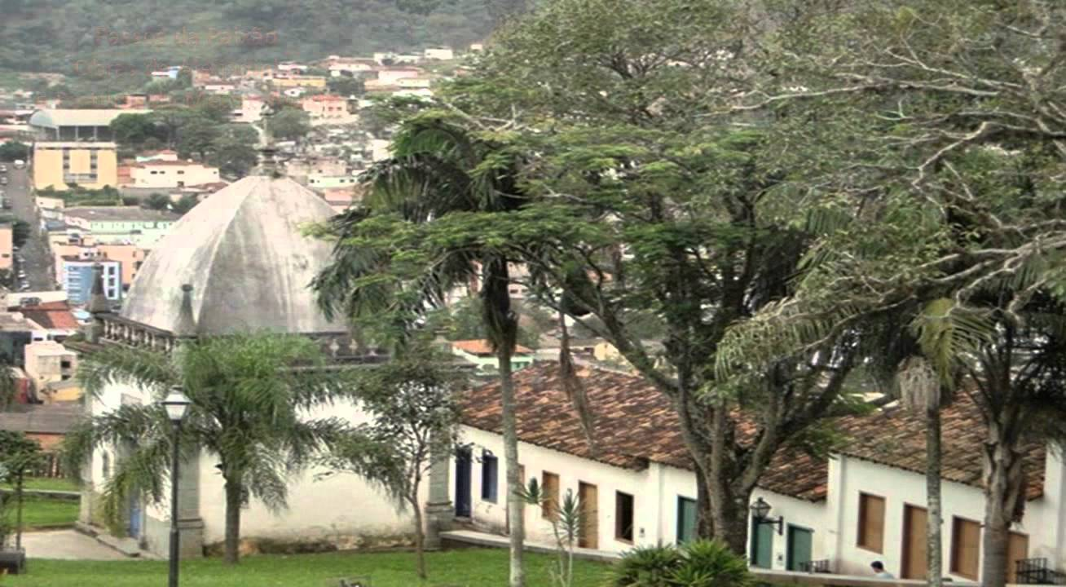

Slide 16
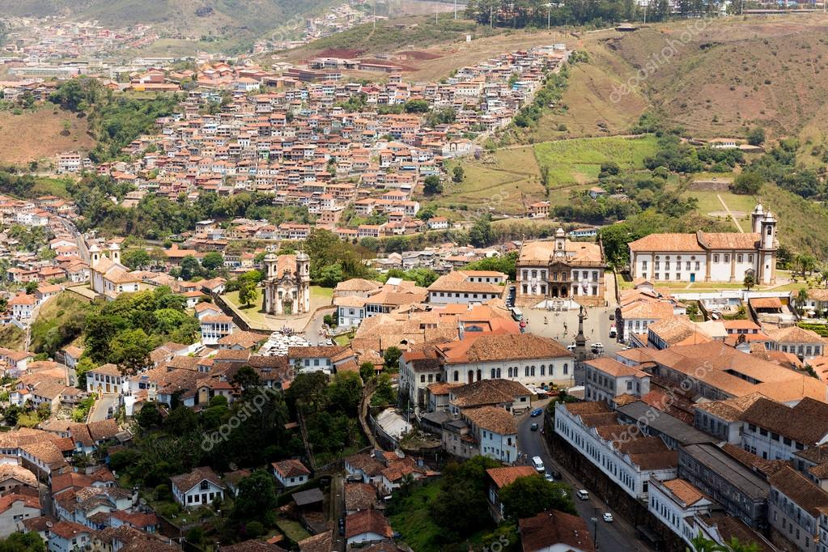

Slide 17
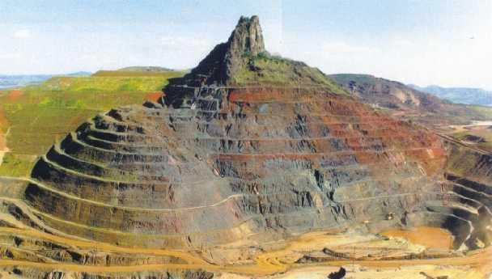

Slide 18
Esforcos de mudanca
Subsidios fiscais (IPTU) - insuficientes
Integracao com planejamento e legislacao urbanística: separacao de direitos, disputados avancos juridicos
Transferencia de direitos de construcao no mesmo ou outro terreno
Curitiba desde década de 70
EC confirma

Slide 19
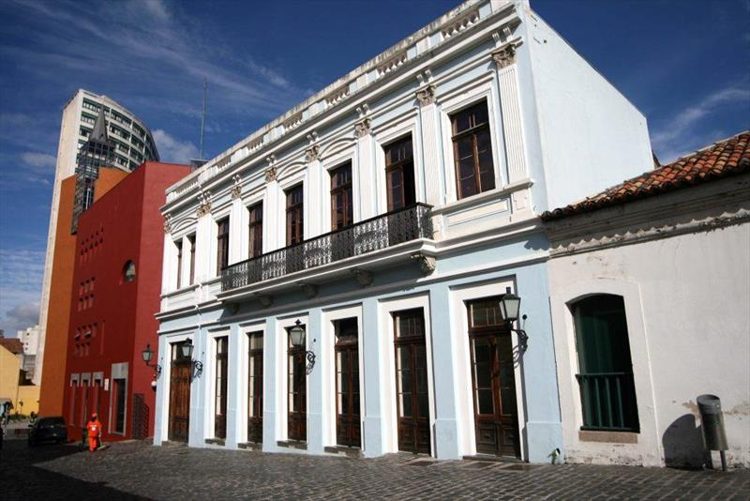

Slide 20
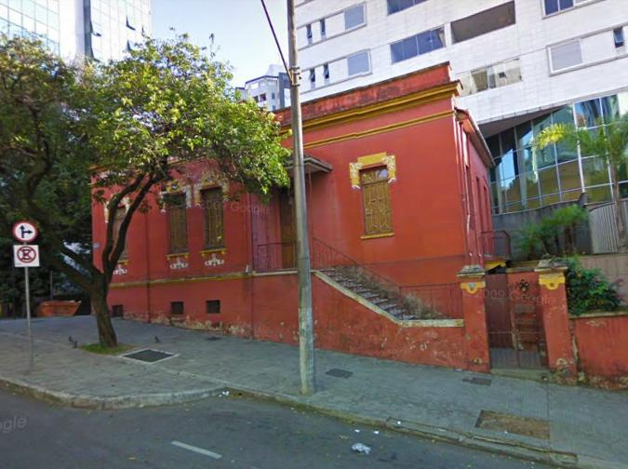

Slide 21
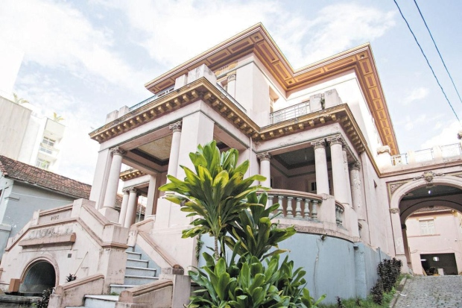

Slide 23
Nem assim…
Tensoes e conflitos aumentaram nos últimos 20 anos com especulacao/ mercantilizacao/financeirizacao das cidades
Politicas publicas como meras declaracao de intencoes
Pela metade, erraticas, sem continuidade, sem escala, sem recursos
Sem planos de manejo e sem capacidade de gestao
Sem assimilacao pela sociedade
Problemas jurídicos formais inviabilizam políticas e acoes
Efeitos negativos: gentrificacao e expulsao de comunidades tradicionais, especialmente no contexto de “Revitalizacao” e “Regeneracao”
Crise habitacional – ocupacoes e corticos – dao uso, mas agravam condicoes de protecao

Slide 24
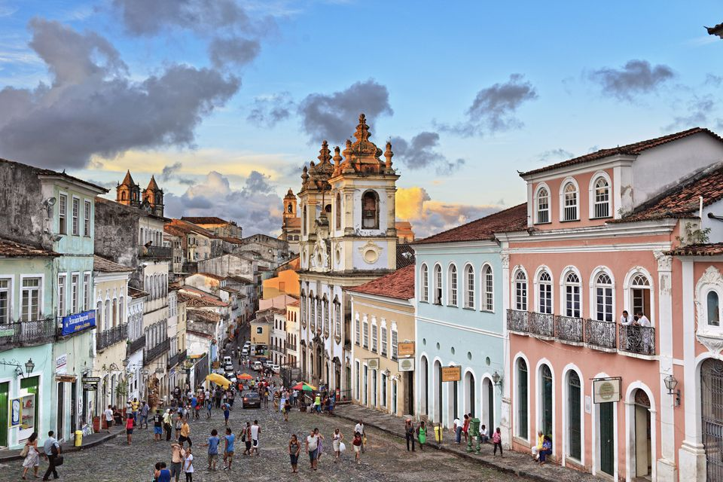

Slide 25
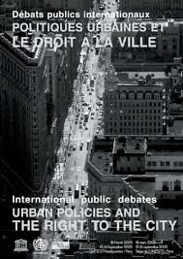

Slide 26
Rio de Janeiro APACs

Slide 27
Belo Horizonte Lagoinha

Slide 28
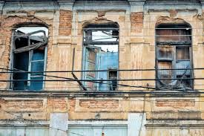

Slide 29
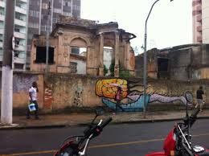

Slide 30
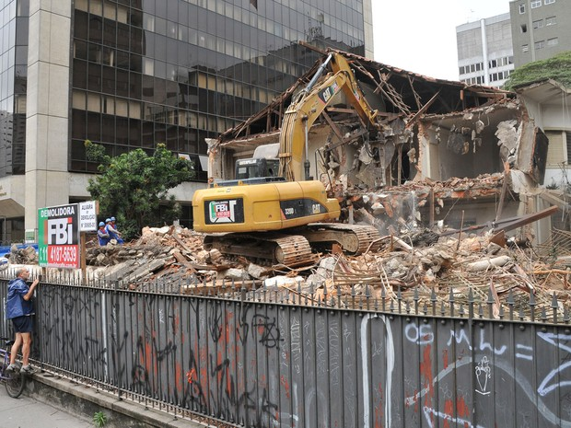

Slide 31
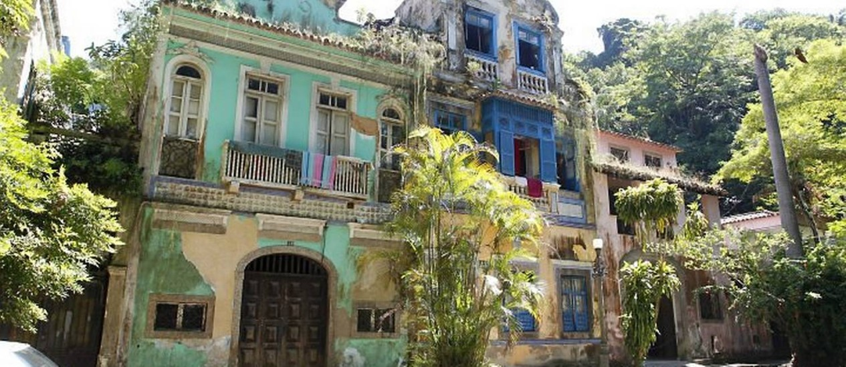

Slide 32
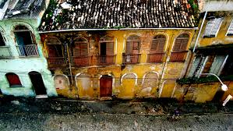

Slide 33
O fato e que…
Nao da para desapropriar tudo
Nem tudo pode ou deve virar centro cultural
Tombamento de uso – cinemas, livrarias - e complicado
Custos da manutencao nao podem mais serem ignorados

Slide 34
Desafios de varias ordens
Articulacao de instrumentos
Juridicos – nucleo economico da propriedade
Financeiros-tributarios (Loterias Reino Unido e Franca)
Urbanisticos
Equilibrio entre coercao e estimulo
Justa distribuicao onus e beneficios
Distribuicao da valorizacao imobiliaria

Slide 35
Repensar governanca
Politica estatal nas diferentes esferas governamentais
Saber técnico
Busca de legitimacao e medida de participacao – Conselhos
Nao basta para mudar estruturalmente: Conselhos pressionados, ignorados e/ou co-optados

Slide 36
Publico > Estatal
Legitimacao para consolidacao da cultura do patrimonio: nao basta o olhar tecnico
Publico mais amplo
Planos e acoes comunitarios
Iniciativas populares de diversas ordens
Participacao efetiva de todas as formas em todas as etapas

Slide 37
Como mudar?
Como envolver setor privado e sociedade?
Politica de subsidios e isencoes?
Privatizacao, PPPs?
Plebiscitos, referendos?
Fundos/Trusts, OS, ONGs, Fundacoes?
Acoes comunitarias: auto-gestao?
Algumas pistas

Slide 38
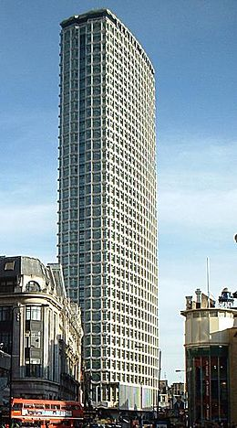

Slide 39
Coin St

Slide 40
Coin St

Slide 41
Coin St

Slide 42
Paris 3eme

Slide 43
Paris 3eme

Slide 44
Paris 3eme

Slide 45
Paris 4eme

Slide 46
Paris 4eme

Slide 47
Paris 4eme

Slide 48
Pessac Quartiers Modernes

Slide 49
Pessac Quartiers Modernes

Slide 50
Pessac Quartiers Modernes

Slide 51
Pessac Quartiers Modernes

Slide 52
Patrimonio e Direito a Cidade
Acoes pontuais, “acupuntura urbana”
Chance de reinventar a questao e seu tratamento
Ir alem do patrimonio: cultura, economia tradicional e criativa, moradia, centralidade, lazer, agricultura urbana
Ancora para reinventar a cidade – e materializar o direito a cidade
Papel dos jovens na lideranca

